Slide 1
Организация деятельности лекотеки на базе дошкольной образовательной организации (из опыта работы детского сада)
МБДОУ «Центр развития ребенка – Карагайский детский сад №3»
Овсянникова Людмила Назаровна – заведующий МБДОУ «Центр развития ребенка – Карагайский детский сад №3»
с. Карагай, 2019 г.

Slide 2
«Лекотека»
(от шведского «leko» – «игрушка» и греческого «tek» – «собрание», «коллекция»)

Slide 3
Цель: Создание условий для обучения родителей эффективным методам игрового взаимодействия с ребенком раннего возраста с нарушениями в развитии, способствующего их социальному и эмоциональному развитию

Slide 4
Задачи Лекотеки
Оказание консультативной помощи родителям по различным вопросам воспитания, обучения и развития детей;
Диагностирование проблемных зон в развитии ребенка с целью профилактики дальнейших личностных нарушений;
Оказание содействия в социализации детей дошкольного возраста, не посещающих дошкольное учреждение.

Slide 5
К основным документам Лекотеки относятся:
приказ об открытии Лекотеки
положение о Лекотеке
договор с родителями
годовой план работы
график работы специалистов
журнал учета обращений в Лекотеку
расписание игровых сеансов
табель посещаемости занятий
аналитический отчёт по результатам работы за год

Slide 6
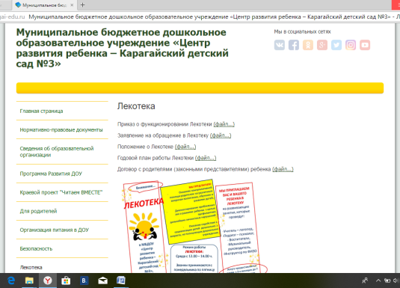
I. Организационно – информационный этап
Направление из больницы
Лекотека на базе: МБДОУ «ЦРР – Карагайский детский сад №3»
Адрес: с. Карагай, ул. Чкалова 50б
Тел.: 834(297)3-12-33
Эл.почта: det_sad_3@mail.ru
Сайт:
ds3.karagai-edu.ru
Информация на сайте
Семья,
воспитывающая ребенка раннего возраста
Информационные буклеты в РУО, КДН, соц. защите
Направление из консультативного пункта
Направление ПМПК

Slide 7
Если семья обратилась в Лекотеку…
Заполнение заявление на оказание консультативной помощи (файл)
Первичная консультация с заведующим или старшим воспитателем
Алгоритм оказание помощи семье (по выбору родителей):
3.
1.
2.
Консультативная помощь в вопросах обучения, воспитания и развития ребенка
Диагностическое обследование ребенка
Разработка рекомендаций для родителей
Первичное диагностическое обследование ребенка
Разработка индивидуального образовательного маршрута
Реализация маршрута
Итоговое диагностическое обследование ребенка
Разработка рекомендаций для родителей

Slide 8
II этап: работа с семьей
1.
Проблема по воспитанию и развитию ребенка…
Регистрационный лист обращений
Лекотека на базе: МБДОУ «ЦРР – Карагайский детский сад №3»
Адрес: с. Карагай, ул. Чкалова 50б
Тел.: 834(297)3-12-33
Эл.почта: det_sad_3@mail.ru
Сайт: ds3.karagai-edu.ru
Семья,
воспитывающая ребенка раннего возраста
Консультация специалиста

Slide 9
Картотека консультаций для родителей
Консультации учителя - логопеда | Консультации педагога - психолога | Консультации старшего воспитателя
«7 советов учителя – логопеда родителям от 0-1 года и 1-3 лет» | «Агрессивный ребенок – это сегодня не редкость» | «Развитие мелкой моторики рук у ребенка в домашних условиях»
«Артикуляционная гимнастика» | «О гиперактивности и гиперопеке детей» | «Сказка в жизни ребенка»
«Весело играем – свою речь развиваем» | «Детские страхи: причины и последствия» | «Режим дня детей раннего возраста»
«Воспитание речевого слуха» | «Дефицит родительской любви» | «Сенсорные способности у малышей»
«Найдем время для игры!» | «Рука развивает мозг» | «Роль игры в жизни ребенка»
«И тогда он будет говорить хорошо» (двадцать простых советов родителям) | «Адаптация ребенка к условиям детского сада» | «Дети с ограниченными возможностями здоровья в ДОУ»
«Гимнастика для пальчиков» | «Когда не стоит отдавать ребенка в детский сад» | «Какие игрушки нужны детям раннего возраста»

Slide 10
Диагностическое обследование ребенка и семьи
2.
Дети от 2-х месяцев до 1 года | Дети от 1 года до 2-х лет | Дети от 2-х до 3-х лет
Анкета для родителей Анкета для родителей для выяснения анамнеза Опросники для родителей Социальный паспорт семьи Диагностические игровые сеансы родителей с ребенком Наблюдение за игровым сеансом Карты обследования развития ребенка Протокол обследования поведения родителей Разработка рекомендаций для родителей | Анкета для родителей Диагностические игровые сеансы Заполнение шкалы оценки параметров (общение, речевое развитие, предметная деятельность) (Источник: Диагностика психического развития детей от рождения до 3 лет: Методическое пособие для практических психологов/ - Е.О. Смирнова) Разработка рекомендаций для родителей | Анкета для родителей Психолого – педагогическая диагностика для детей раннего и дошкольного возраста, автор Стребелева Е. А. (диагностические игровые сеансы) Разработка рекомендаций для родителей

Slide 11
3.
Направление в службу ранней помощи (МБДОУ «ЦРР – Карагайский детский сад №4»
Первичное диагностическое обследование ребенка
Разработка индивидуального образовательного маршрута
Реализация маршрута (терапевтические игровые сеансы)
Итоговое диагностическое обследование ребенка
Разработка рекомендаций для родителей

Slide 12
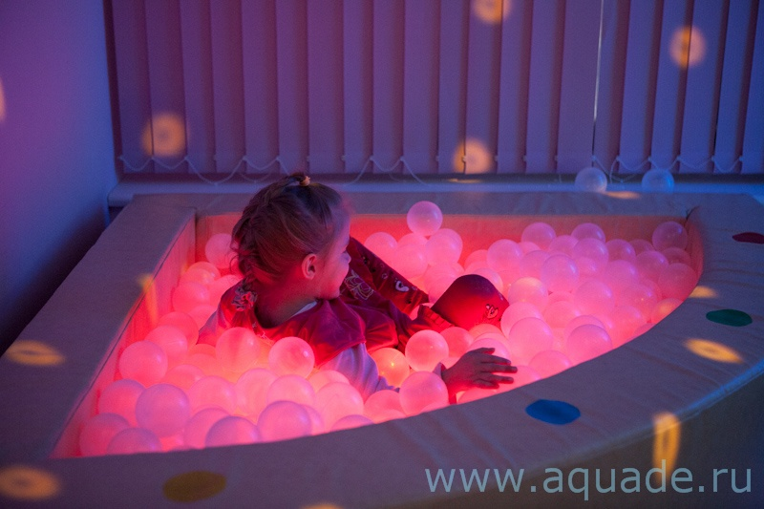
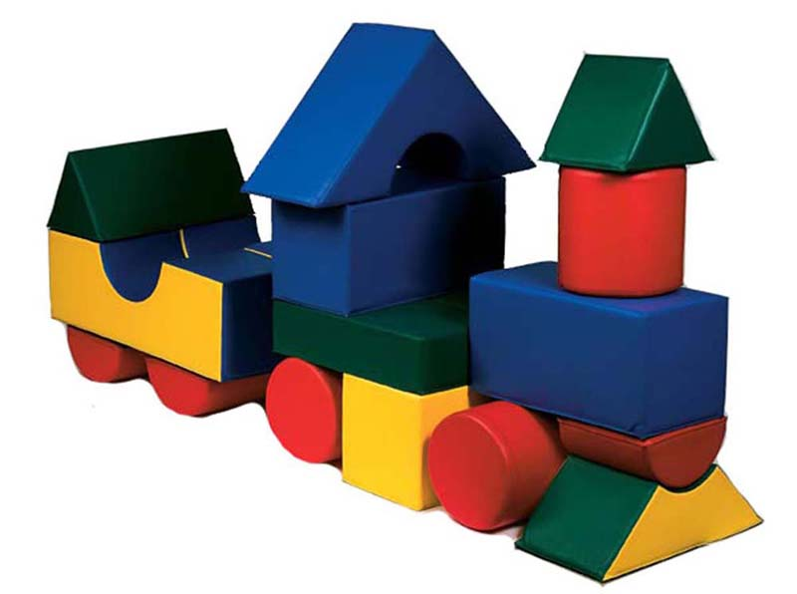
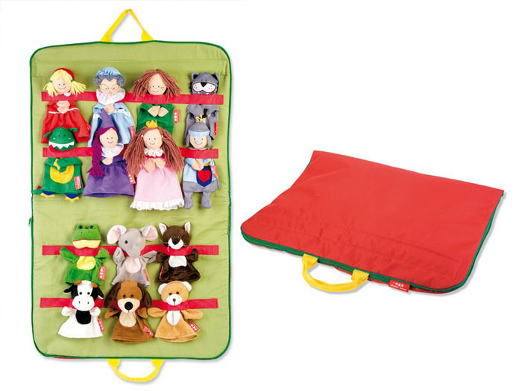
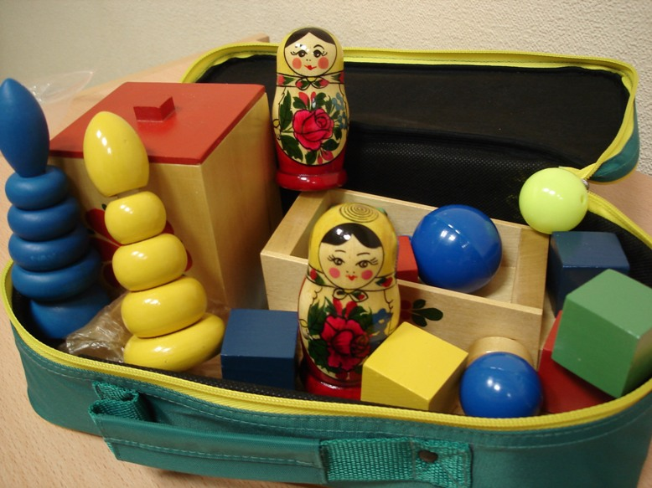
Материально – техническая база

Slide 13
Обращения к специалистам Лекотеки…

Slide 14
Результаты работы Лекотеки
1 ребенок посещает группу комбинированной направленности детского сада
5 детей посещают группу общеобразовательной направленности детского сада
3 ребенка посещают другие детские сады.

Slide 15
Перспективы развития Лекотеки
Прохождение специалистами курсов повышения квалификации и стажировок по вопросам функционирования Лекотек;
Пополнение игровой среды;
Разработка дидактических пособий, картотек, комплектов специалистами;
Разработка аннотаций к игровым пособиям и игрушкам;
Запись видеоуроков и онлайн – консультации для родителей (в том числе для семей живущих в отдаленных населенных пунктах);
Проведение «Дня открытых дверей» для родителей для получения информации по развитию детей раннего возраста.

